Slide 1
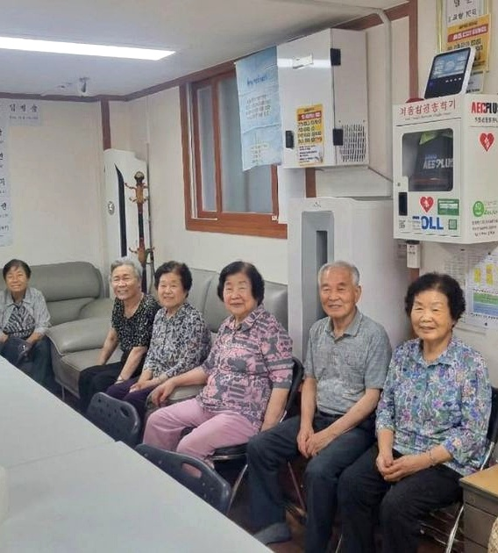
대한노인지원재단 “스마트 경로당 실내공기질 관리사업” 정책 제안
폭염시대
경로당 실내공기질
관리모델 구축
공기순환기 + IoT 실시간 측정 + 데이터 분석 + 정기 유지관리
“설치보다 운영과 관리가 실내공기질을 결정합니다.”
㈜분다IAQ | 2026 서대문구 경로당 실증사업 기반 제안
Notes:
첫 장에서는 제품명이 아니라 사회적 문제와 관리모델을 먼저 제시합니다. “오늘은 제품 판매가 아니라 경로당 실내공기질 관리사업 제안”이라는 메시지로 시작하십시오.

Slide 2






01. 왜 지금 경로당 실내공기질인가
폭염쉼터 지정 확대로 "닫힌 냉방 공간" 내 공기질 위협 급증
에어컨 가동을 위해 창문을 밀폐함에 따라 어르신 건강에 악영향을 미치는 인과관계가 발생합니다.
폭염 심화
창문 밀폐
CO₂·유해물질 축적
어르신 건강 위협
체계적 공기질 관리
경로당 이용시간 및 폭염쉼터 체류 증가
냉방 효율 유지를 위한 환기 중단
이산화탄소, 냄새, 악취 농도 급상승
두통, 졸음, 호흡기 질환 유발 위험
스마트 환기 및 실시간 모니터링 필수
시사점: 밀폐 공간에서는 공기 정화와 함께 적절한 환기관리가 병행되어야 합니다.

Slide 3








02. 기존 경로당 환기 관리의 한계
단순 설치 후 방치
측정 데이터 부재
민원 대응의 어려움
기존 환기설비가 설치되어 있으나 필터 교체 주기 관리 및 정기 점검 이력이 전혀 없어 제 기능을 못함
실내 공기질 수치를 확인할 방법이 없어 공기상태 악화 원인을 객관적으로 설명하거나 파악 불가능
어르신들의 답답함 호소 및 민원 발생 시 근거 자료 부족으로 행정적 설명 및 즉각적 조치 한계
현장에서 반복되는 악순환의 고리
장비 공급 관리 주체 없음 데이터 검증 불가 효과 확인 실패
"장비의 단순 공급이 아니라, 상시 관리가 가능한 구조 체계가 필요합니다."

Slide 4
03. 서대문구 경로당 실증사업 현황
4개 경로당 현장 데이터와 만족도 조사로 확인한 핵심 성과입니다.
97.5점
100%
최종 만족도 환산
계속 사용 희망
CO₂ 설치 전·후 단회 측정 감소율
핵심 해석
설치 직후 4개소 모두 CO₂가 1,000ppm 이하로 개선
점심·저녁 시간대 상승 패턴 확인 → 운영 모드 안내 필요
만족도 조사 결과 “계속 사용” 의향이 매우 높음
66%
80%
78%
59%
성과의 본질은 수치 개선과 함께 “관리 가능한 상태”를 확인한 데 있습니다.
남가좌2
삼오
논골
개미마을
㈜분다IAQ | 대한노인복지지원재단 이사장 면담 브리핑
03
Notes:
숫자는 길게 설명하지 말고 “결과가 좋아졌다”보다 “재단이 지원사업으로 추진할 수 있을 정도로 관리모델이 확인되었다”는 메시지를 강조하십시오.

Slide 5
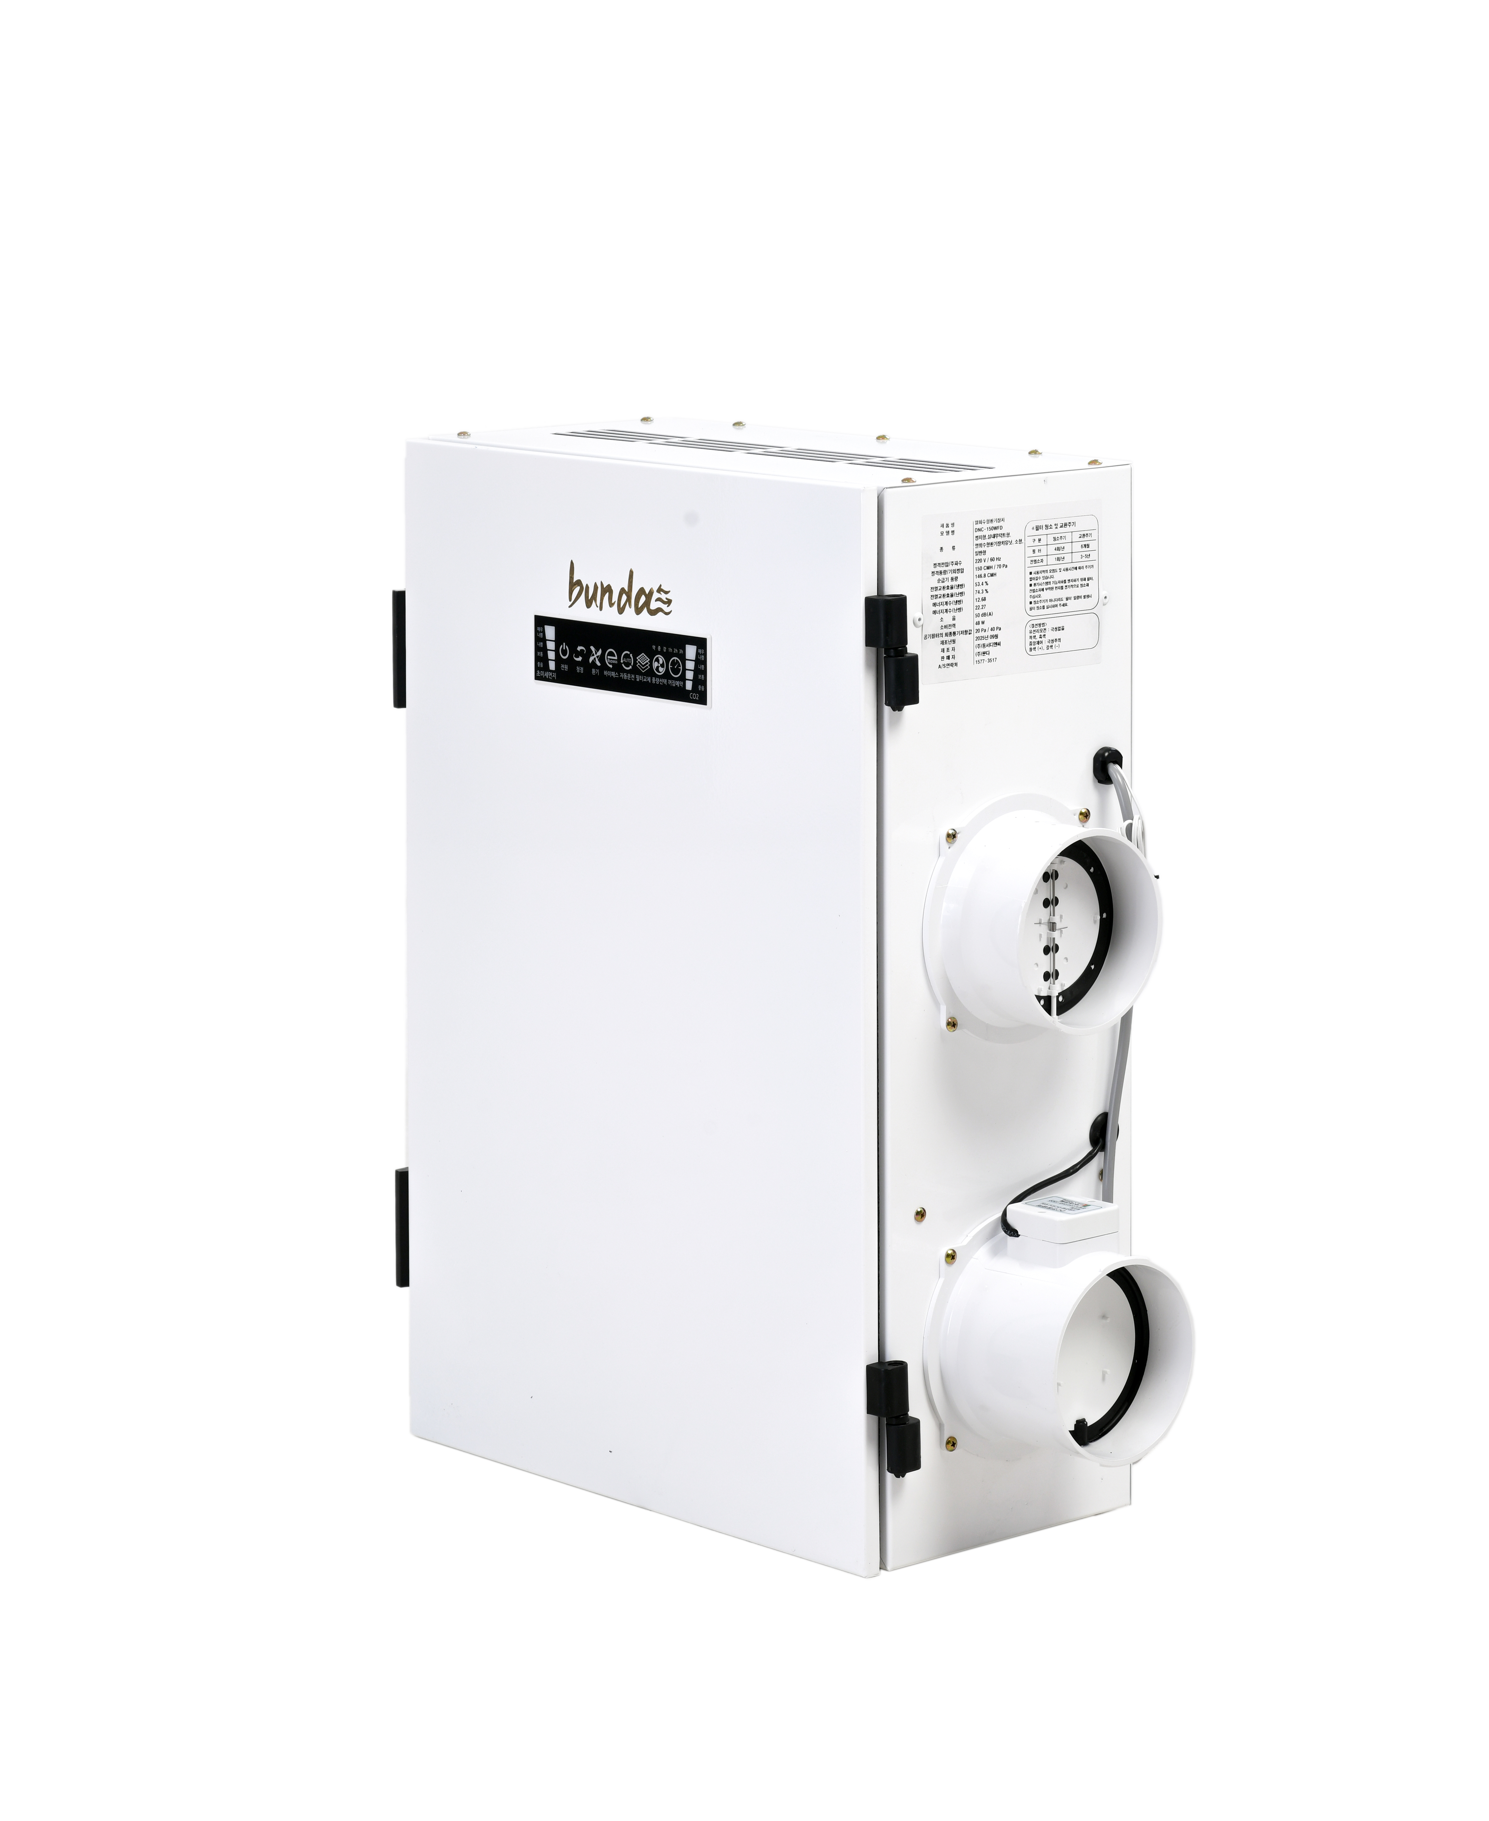

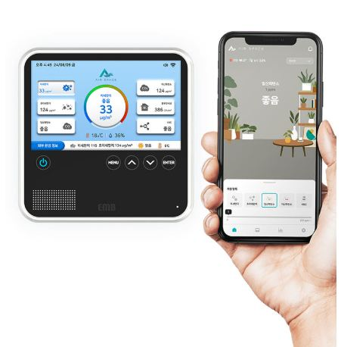
현장 데이터 기반 검증 완료
서대문구 관내 경로당을 대상으로 스마트 공기순환기 설치 및 IoT 측정망을 구축하여
성공적인 실증 데이터를 확보하였습니다.
실증 대상: 서대문구 관내 4개 경로당 (남가좌2, 삼오, 논골, 개미마을)
설비 구축: 공기순환기 총 7대 설치 완비
모니터링: IoT 공기질 측정기 4대 연속 모니터링

Slide 6
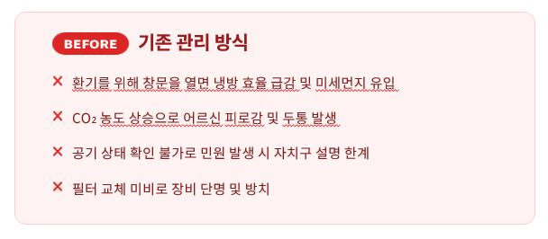
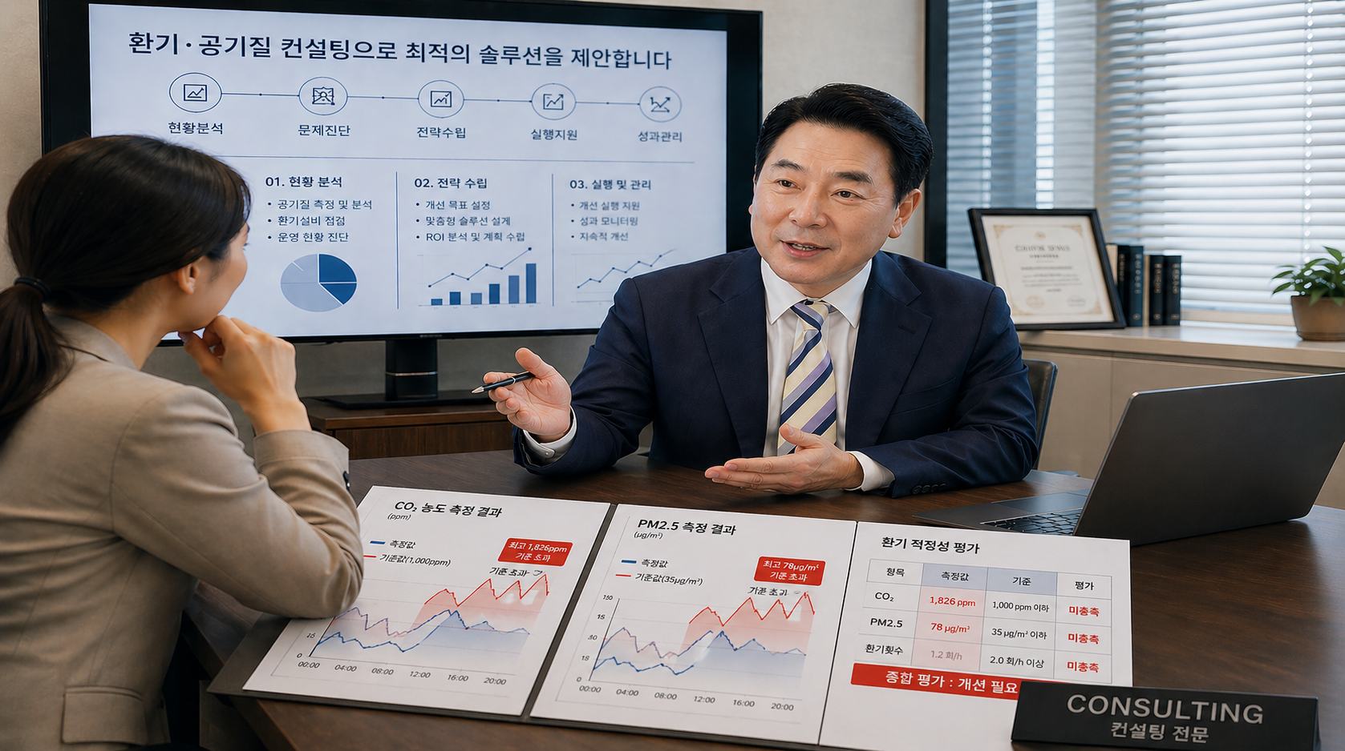
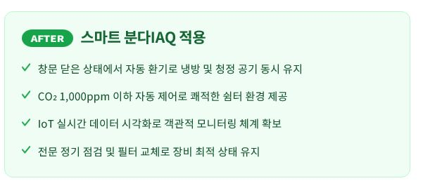
04. 어떻게 달라졌는가 (Before & After)

Slide 7









05.
분다IAQ의 차별점: 제품이 아닌 관리체계
분다IAQ가 제안하는 5대 유기적 관리 체계
① 공기순환기
② IoT 센서
③ 데이터 분석
④ 사용자 교육
⑤ 정기 유지관리
고효율 환기 및 미세먼지 차단 기기 구축
CO₂, 미세먼지, 악취 등 실시간 연속 측정
수치화된 데이터로 모니터링 및 리포트
경로당 이용 어르신 맞춤형
매뉴얼 교육
필터 주기적 교체 및 전문 점검 서비스
측정 가능한 공기질 · 설명 가능한 데이터 · 지속 가능한 유지관리

Slide 8
06. 전국 경로당 확산 운영 모델 구축
대한노인지원재단
사업 총괄, 표준 정책 수립, 기업 ESG 후원 유치
시·도 연합회
지역별 대상 경로당 권역 할당 및 시범 거점 관리
시·군·구 지회
경로당 현장 밀착 지원, 교육 및 설치 일정 조율
전국 경로당 (어르신 이용)
IoT 자동 실내공기질 제어 리포트 생성 국가 정책 반영

Slide 9



07. 민관협력 ESG 기업 후원 선순환 모델
STEP 1. 후원 및 기탁
STEP 2. 배분 및 인프라
STEP 3. 데이터 리포트
ESG 기업 / 제약사
노인지원재단 & 분다
분다IAQ & 후원사
사회공헌 기탁금 지원을 통한 기업 CSR 가치 실현 및 세제 혜택
재단의 복지 인프라를 통해 전국 경로당 선정 및 분다 공기순환기 보급
IoT 데이터 기반 정량적 성과 보고서 및 ESG 수치화 실적 제공
ESG 후원 기업에 제공되는 독보적 가치

Slide 10
08. 주체별 주요 역할 및 협력 체계
구분 | 주요 역할 | 세부 실행 내용
대한노인지원재단 | 사업 기획 및 총괄 | 사업 기본계획 수립, 국비/지자체 예산 및 ESG 기업 후원 연계, 정책 백서 공동 발간
(주)분다 | 공기순환기 제조·공급 | 고효율 경로당 전용 공기순환기 제조, 현장 시공 및 품질 보증(A/S) 전담
(주)분다IAQ | IoT 모니터링 & 유지관리 | IoT 데이터 수집 및 분석, 정기 필터 교체 서비스, 어르신 안전 사용 교육 진행
지자체 (구청/시청) | 행정 지원 및 대상 선정 | 관내 시범 경로당 추천 및 행정적 협조, 폭염쉼터 환경 개선 예산 연계
ESG 후원 기업 | CSR 재원 기탁 | 노인지원재단을 통한 지정 기탁금 지원 및 취약계층 어르신 복지 후원

Slide 11





09. 향후 추진 제안 (4단계 실행안)
STEP 01
STEP 02
STEP 03
STEP 04
시범 사업
공동 사업
정책 백서
전국 확대
서대문구 실증 자료를 기반으로 재단 명의의 시범 경로당 추가 선정 및 운영
재단 - 분다IAQ 간 업무협약(MOU) 체결 및 스마트 공기질 관리 협력 체계 공식화
실증 모니터링 데이터를 종합하여 국가 노인복지 공기질 정책 백서 발간 및 발표
전국 시·도 연합회 및 지회 네트워크를 통해 경로당 실내공기질 표준 모델 보급
면담 주요 요청 사항
⓸
① 시범사업 대상 선정협의 | ② MOU 체결 추진 | ③ ESG 후원기업 연계 검토
노인지원재단과 공동 정책백서 발간

Slide 12
10. 대한노인지원재단과 함께해야 하는 이유
재단 핵심사업
이번 제안
경로당 활성화
스마트 실내공기질 관리
디지털 환경 개선
IoT 기반 실시간 관리
건강증진
폭염 대응
기업 후원
ESG 사회공헌 모델
정책 연구
정책백서 공동 발간
노인지원재단과 공동 정책백서 발간

Slide 13

"공기질은 눈에 보이지 않습니다."
그러나 어르신의 건강은 매일
달라집니다.
실내공기질 관리 표준
주식회사 분다IAQ 드림
www.bundaiaq.com

